Slide 1
Декларационная кампания 2024 года. Налоговые вычеты и условия их получения. Применение сервиса «Личный кабинет для налогоплательщиков - физических лиц». (Часть 3)
УПРАВЛЕНИЕ ФЕДЕРАЛЬНОЙ НАЛОГОВОЙ СЛУЖБЫ ПО Г. СЕВАСТОПОЛЮ
Начальник отдела камерального контроля НДФЛ и СВ №2
Балуева Наталья Борисовна
20.03.2024

Slide 2
Декларационная кампания 2024 года
в части налоговых вычетов
Как получить вычет:
- при покупке жилья;
- строительстве дома;
- при оплате лечения,
- обучения,
- фитнес-занятий
по итогам 2023 года
.

Slide 3
Имущественный налоговый вычет
Максимальная сумма вычета
= 2 000 000 рублей
Максимальная сумма возврата
налога = 260 000 рублей
Максимальная сумма вычета
(по процентам)
= 3 000 000 рублей
Максимальная сумма возврата
(по процентам)
налога = 390 000 рублей

Slide 4
Основания получения имущественного налогового вычета
Вычет по заявлению
у работодателя на 2024 год
Вычет по декларации
в налоговом органе за 2023 год
Документы: договор купли - продажи (долевого строительства), платежные документы, подтверждающие факт передачи денежных средств
Вычет НЕ предусмотрен:
если жилье приобретается за счет работодателя, материнского капитала, сертификата и при заключении сделки между взаимозависимыми лицами

Slide 5
Социальный налоговый вычет (за себя)
Обучение
.
Лечение
Фитнес
Максимальная сумма налогового вычета
= 120 000 рублей
Максимальная сумма возврата налога
= 15 600 рублей

Slide 6
Основания получения социального
налогового вычета
Документы: договор на оказание услуг, лицензия, медицинская справка либо рецептурный бланк, платежные документы, подтверждающие факт передачи денежных средств
Вычет за физкультурно-оздоровительные услуги можно получить только, если организация (ИП) входит в
ПЕРЕЧЕНЬ Министерства спорта РФ (официальный сайт)
Вычет по уведомлению
у работодателя на 2024 год
Вычет по декларации
в налоговом органе за 2023 год

Slide 7
Кто может получить налоговый вычет
Граждане, уплачивающие налог на доходы физических лиц (НДФЛ)
Граждане, совершившие расходы
в пределах трех лет (2021,2022, 2023 гг.)
Граждане, представившие декларацию в
НО на получение вычета (2021,2022, 2023 гг.)
.
Граждане, представившие заявление в НО
на получение вычета у работодателя по
расходам 2024 года

Slide 8
Вопрос ? Сыну 20 лет, учится в университете. В октябре 2023 года он оформил академический отпуск на один год для прохождения военной службы по призыву. Может ли мать получать стандартный вычет по НДФЛ на ребенка в период его академического отпуска?
.
Ответ ! Налоговый вычет предоставляется за период обучения ребенка (детей) в организации, осуществляющей образовательную деятельность, включая академический отпуск, оформленный в установленном порядке в период обучения, но только для обучающихся по очной форме (основание: абз. 18 п.п. 4 п. 1 ст. 218 НК РФ, письмо ФНС России от 26.12.2023 N 03-04-05/126047).

Slide 9
Вопрос ? Моя родная сестра учится в колледже на коммерческой основе. Могу я воспользоваться вычетом?
.
Ответ ! Получить социальный вычет в связи с оплатой обучения сестры можно, если её обучение проходит по очной форме в организациях, осуществляющих образовательную деятельность, при наличии у организации лицензии. Также в отношении обучения братьев и сестер (в том числе неполнородных) должно выполняться условие о том, что на момент оплаты они не достигли возраста 24 лет, предельный размер социального вычета - 120 000 рублей.

Slide 10
Вопрос ? Жена находится в декретном отпуске по уходу за ребенком, заключила договор на обучение ребенка, оплату осуществляла она. Могу ли я (супруг) претендовать на получение социального налогового вычета?
.
Ответ ! При обучении ребенка по очной форме родители имеют право на налоговый вычет. Супруг имеет право заявить на получение налогового вычета при наличии лицензии у образовательного учреждения лицензии. Таким образом, вычет предоставляется одному из супругов независимо от того, кто из них указан в договоре с образовательным учреждением и в документах об оплате при обучении ребенка (искл.: при оплате обучения за счет средств материнского капитала вычет не предоставляется).

Slide 11
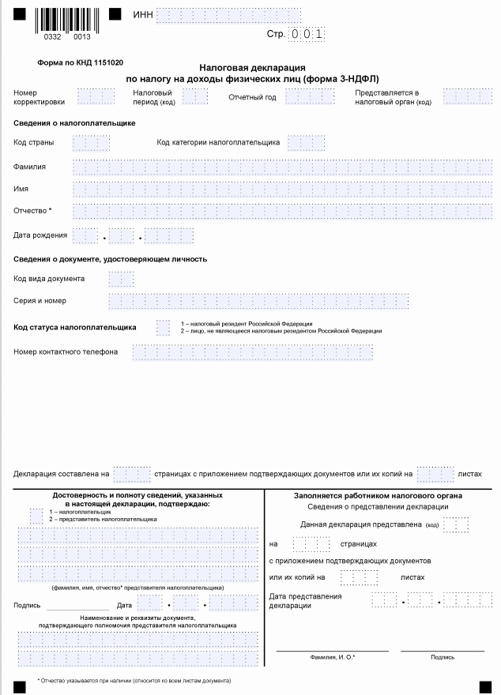
Декларация по форме №3-НДФЛ за 2023 год
Основание: приказ ФНС
Основание:
Приказ ФНС Росси
от 11.09.2023
№ЕД-7-11/615@
Для граждан, реализующих право на вычет, срок предоставления декларации в течение года не установлен.
Крайний срок - не более 3-х лет, начиная с года возникновения права на вычет.

Slide 12
Ошибки при заполнении 3-НДФЛ
Отражение доходов и вычетов за один год в разных декларациях
Представить единую декларацию, в которой отразить доходы и вычеты
В первичной декларации указан номер корректировки «1»
В первичной декларации – показатель - «0», уточненная - «1», «2» и т.д.
В уточненной декларации указаны дополнительные вычеты, при этом исключены вычеты, которые были заявлены в первичной декларации
Уточненная декларация 3-НДФЛ должна включать в себя все вычеты с учетом, заявленных в первичной декларации
ОШИБОЧНО
ПРАВИЛЬНО

Slide 13
Ошибки при заполнении 3-НДФЛ
Представление в качестве
документов, подтверждающих
вычет за лечение только договоров,
платежных документов
Обязательное предоставление справки об оплате медицинских (форма: Приказ МНС и Минздрава РФ от 25.07.2001 №289/№БГ-З-04/256)
В декларации не указаны стандартные вычеты на детей
В декларации должны быть отражены все предоставленные работодателем вычеты
Доход от реализации объектов подлежит декларированию
Не задекларированы доходы
от реализации имущества
ОШИБОЧНО
ПРАВИЛЬНО

Slide 14
Преимущества заполнения декларации в Личном кабинете
1
Заполнение декларации с минимальными затратами времени и усилий
2
Часть данных в декларации заполняется автоматически
3
Не требуется искать действующую форму декларации, достаточно просто выбрать год
Нет необходимости личного посещения налогового органа
4
.
5
Интуитивно понятный интерфейс заполнения
6
Возможность отслеживания статуса приема и камеральной проверки декларации

Slide 15
Упрощенный порядок вычетов
Инвестиционный вычет
в отношении денег, внесенных на инвестиционный
индивидуальный счет
Имущественный вычет
на приобретение объектов недвижимости и уплату процентов по ипотеке
Использование налогоплательщиком Личного кабинета
Участие банка в проекте упрощенного порядка вычетов
.

Slide 16
Контактная информация по вопросам НДФЛ
г. Севастополь, ул. Кулакова, 37
г. Севастополь, ул. Пролетарская, 24
.
г. Севастополь, ул. Героев Севастополя, 74
телефон «горячей» линии:
8-800-222-22-22
адрес официального сайта:
nalog.gov.ru

Slide 17
БЛАГОДАРЮ ЗА ВНИМАНИЕ
30 января 2015 года

